Slide 1
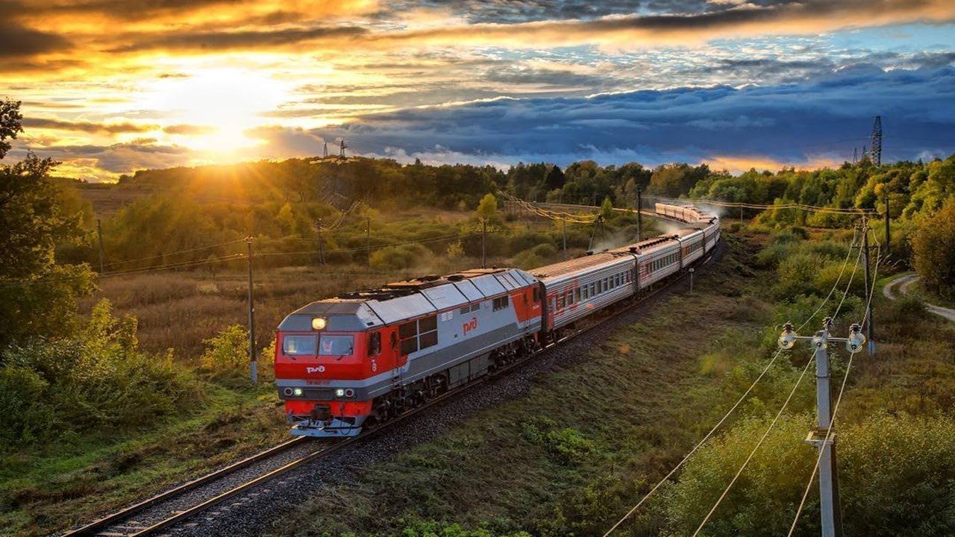

развитие железнодорожной сети, играет особую роль для обеспечения транспортной связанности нашей огромной по территории страны
В.В. Путин

Slide 2

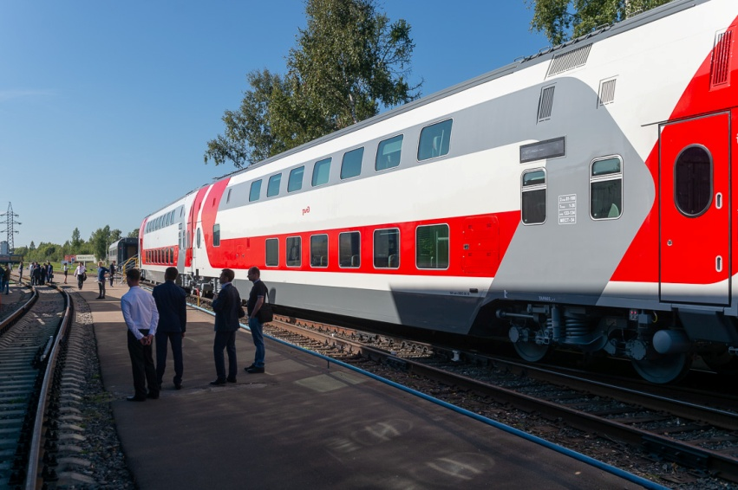
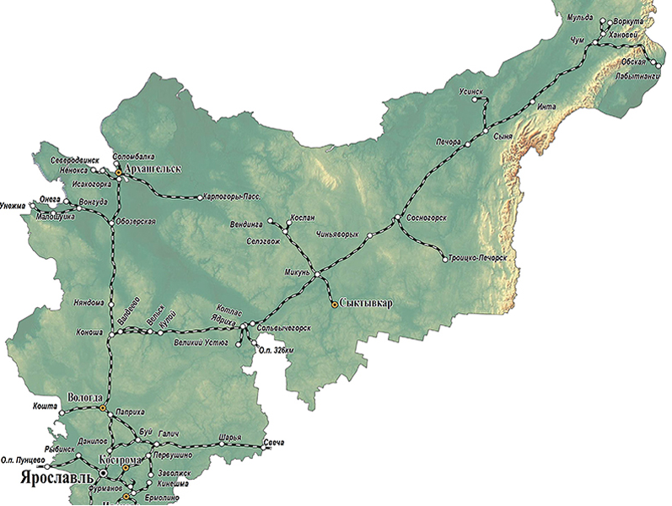
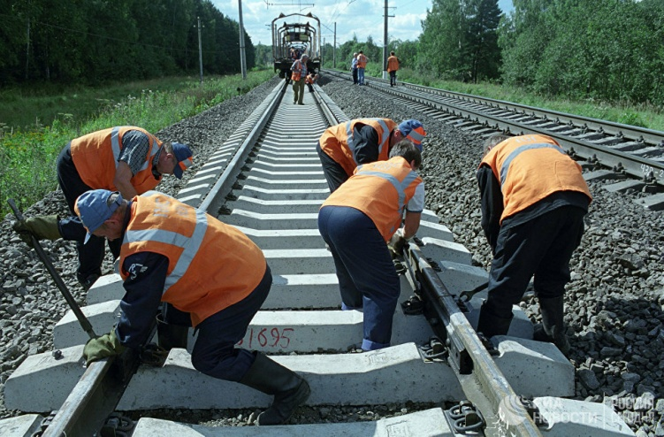
Северная железная дорога - филиал ОАО «РЖД»
Пролегает по территориям:
Ярославской области,
Ивановской области,
Костромской области,
Вологодской области
Владимирской области
Тверской области,
Архангельская области,
Республика Коми,
части Тюменской области,
части Кировской области.

Slide 3
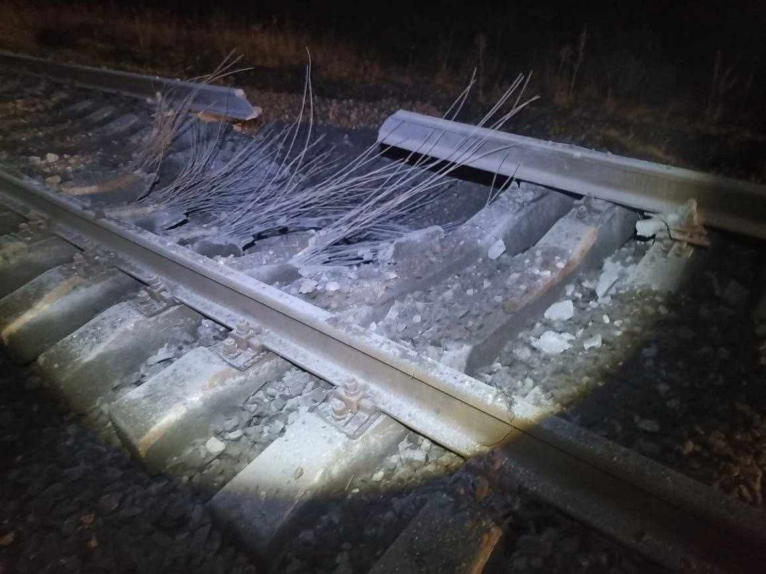
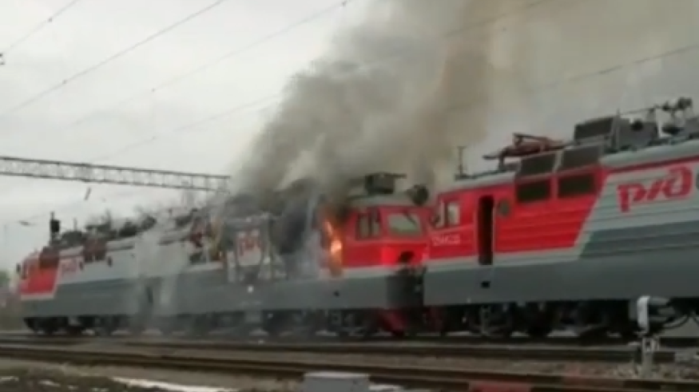
в 2022 году злоумышленниками осуществлено
12 подрывов: двух железнодорожных мостов и
10 участков железных дорог, расположенных в Курской, Белгородской и Брянской областях,
5 случаев поджога локомотивов,
17 случаев поджогов устройств СЦБ.

Slide 4
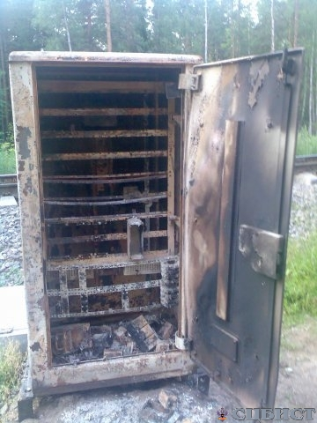
Факты поджогов релейных шкафов с начала 2023 года
01.01.2023 на перегоне Латышская – Нера Московской железной дороги поджог релейного шкафа;
04.01.2023 на ст. Бугач Красноярской железной дороги, вскрытие и поджог релейного шкафа;
15.01.2023 на ст. Дивизионная Восточно-Сибирской железной дороги поджог двух релейных шкафов;
29.01.2023 на перегоне Подольск – Гривно Московской железной дороги поджог релейного шкафа;
03.02.2023 на ст. Кунцево-1 Московской железной дороги поджог релейного шкафа.

Slide 5
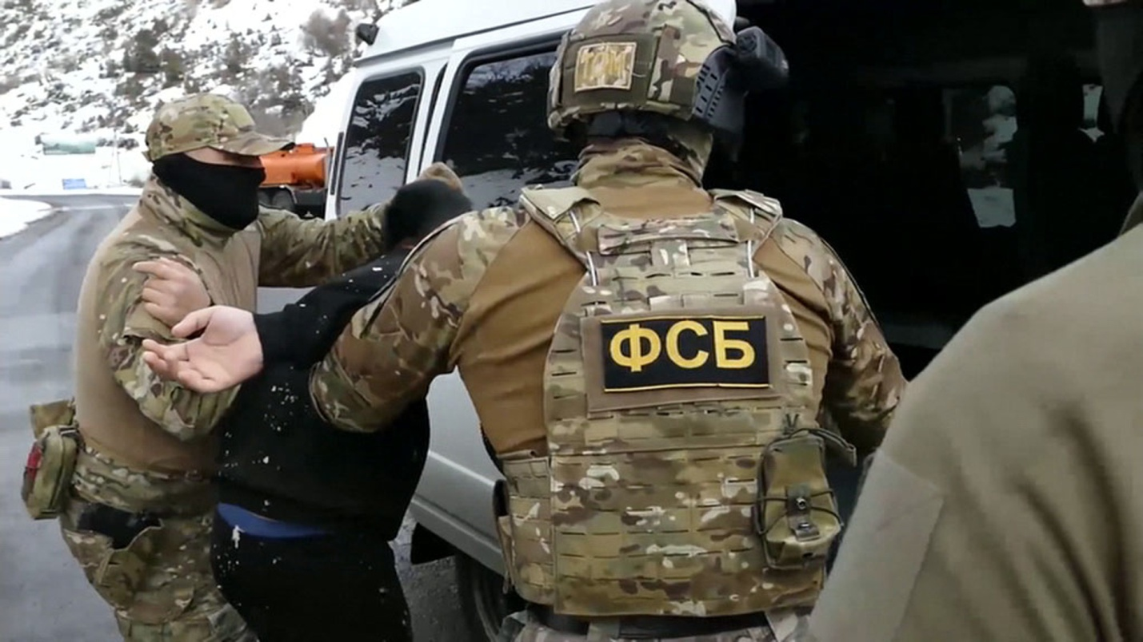
Наказание неотвратимо
(по материалам СМИ)
в начале января 2023 года в Красноярском крае задержали пятерых молодых россиян в возрасте от 19 до 22 лет, которые занимались поджогами релейных шкафов на железнодорожных перегонах
4 января 2023 года направлены СИЗО трое жителей Челябинской области, задержанные ФСБ России за попытку вывода из строя одну из тяговых подстанций Южно-Уральской железной дороги
17 января 2023 правоохранительными органами были установлены и задержаны трое жителей г. Улан-Удэ республики Бурятии 17, 18 и 19 лет, которые ночью 13 и 16 января подожгли несколько релейных шкафов на Дивизионной Восточно-Сибирской железной дороги.
20 января 2023 года сотрудниками ФСБ России был задержан 17 летний житель г. Воронежа, который подозревается в подготовке поджогов релейных шкафов на перегоне Острожка — Воронеж 1 Юго-Восточной железной дороги.
30 января 2023 года в городе Чехове Московской области были задержаны трое восьмиклассников, которые ранее подожги релейный шкаф на участке Подольск – Гривно Московской железной дороги.
- 31 января 2023 года в Свердловской области сотрудниками ФСБ России задержаны трое местных жителей, которые планировали осуществить поджоги релейных шкафов на участках Свердловской железной дороги.

Slide 6
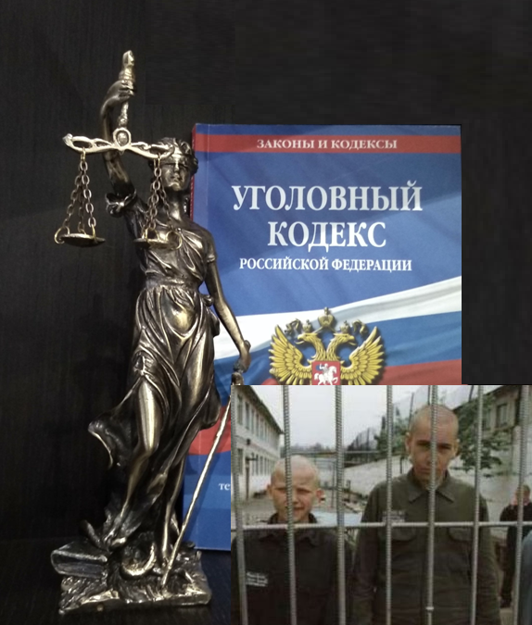
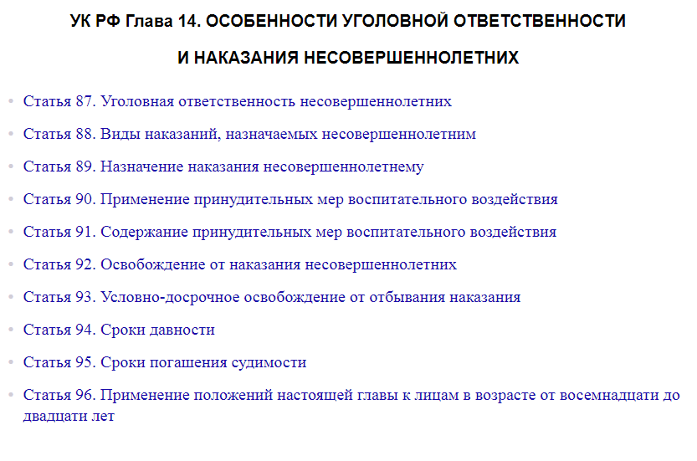

Slide 7

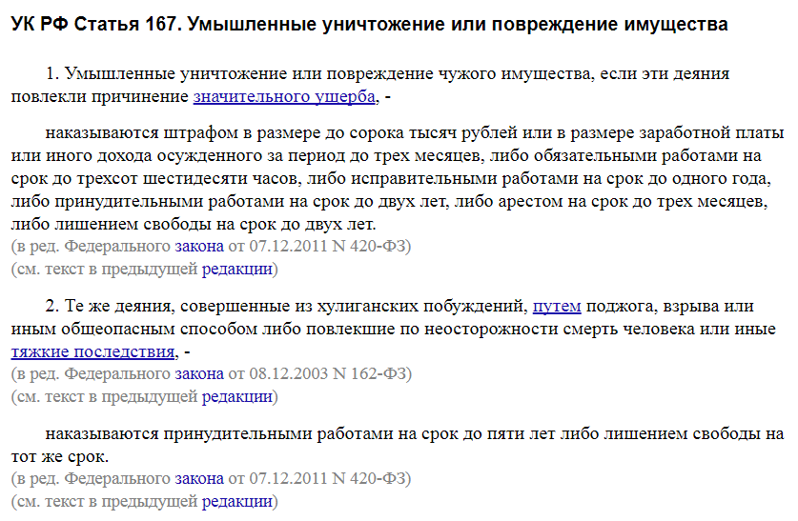
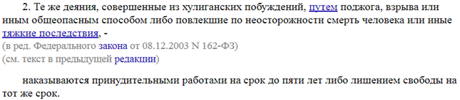

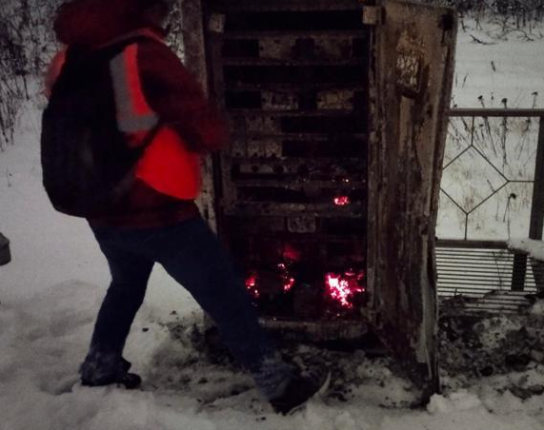

Slide 8
Террористический акт (статья 205 УК РФ)
Совершение взрыва, поджога или иных действий, устрашающих население и создающих опасность гибели человека, причинения значительного имущественного ущерба либо наступления иных тяжких последствий, в целях дестабилизации деятельности органов власти или международных организаций либо воздействия на принятие ими решений, а также угроза совершения указанных действий в целях воздействия на принятие решений органами власти или международными организациям.
Наказывается лишением свободы на срок до пятнадцати лет. При наличии квалифицирующих признаков (группа лиц, причинение значительного ущерба, наступление последствий в виде смерти потерпевших) до двадцати лет.
Об утверждении в новой редакции перечня объектов обеспечивающих жизнедеятельность населения, функционирование транспорта, коммуникации и связи, объектов энергетики, а также объектов, представляющих повышенную опасность для жизни и здоровья людей и окружающей природной среды, расположенных на территории Ярославской области
Сформировать рабочие группы с участием органов исполнительных власти и правоохранительных органов с выездом на объекты, включенные в Перечень объектов, утвержденных решением Оперативного штаба Ярославской области
(протокол от 28.10.2022 г. № 3)
Диверсия (статья 281 УК РФ)
Совершение взрыва, поджога или иных действий, направленных на разрушение или повреждение предприятий, сооружений, объектов транспортной инфраструктуры и транспортных средств, средств связи, объектов жизнеобеспечения населения в целях подрыва экономической безопасности и обороноспособности Российской Федерации, предусматривает лишение свободы:
Наказывается лишением свободы на срок до пятнадцати лет. При наличии квалифицирующих признаков (совершенные организованной группой, причинение значительного ущерба, наступление последствий в виде смерти потерпевших) до пожизненного лишения свободы.

Slide 9
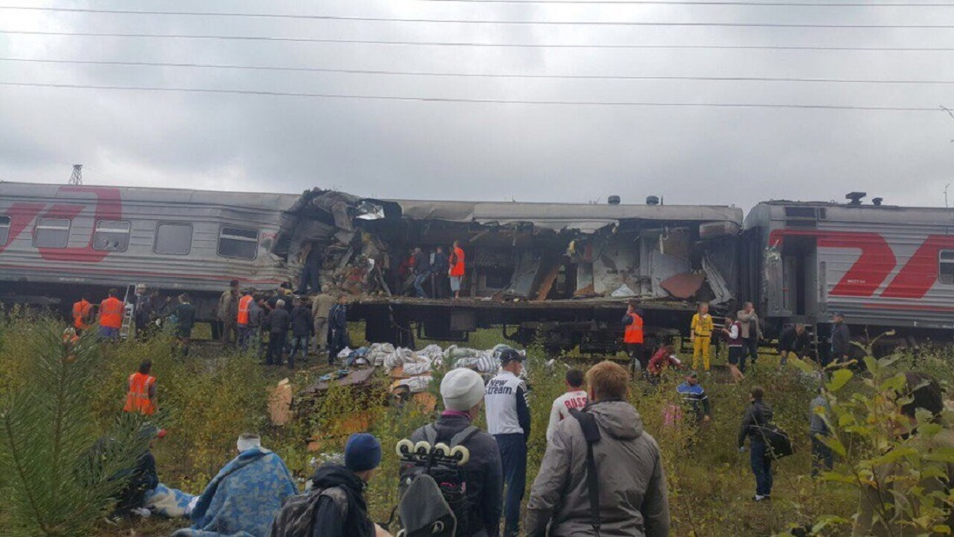
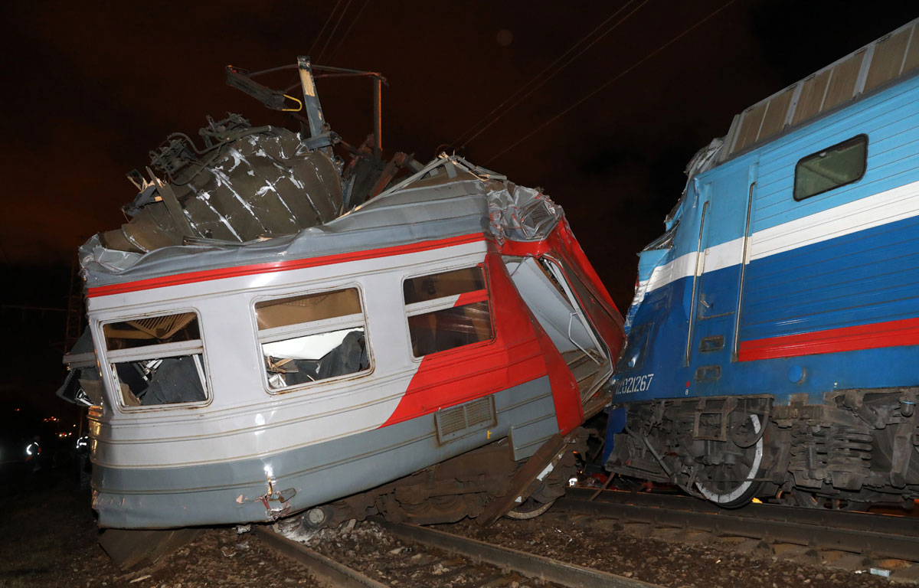
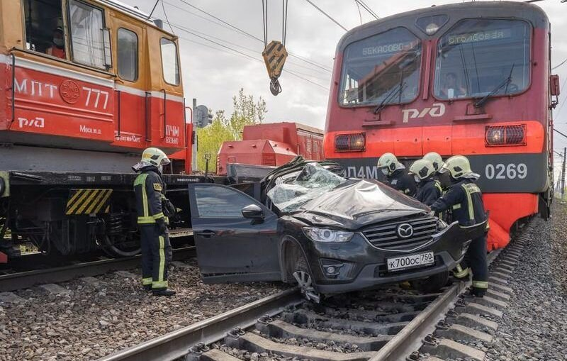
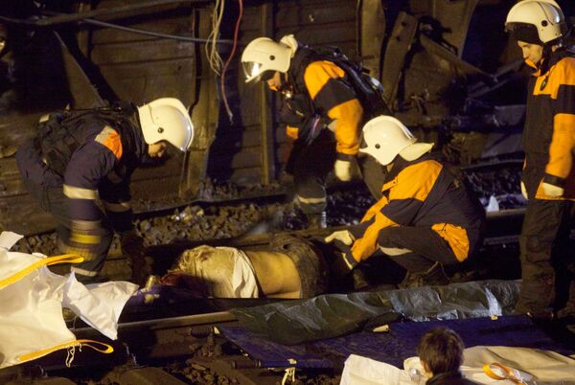
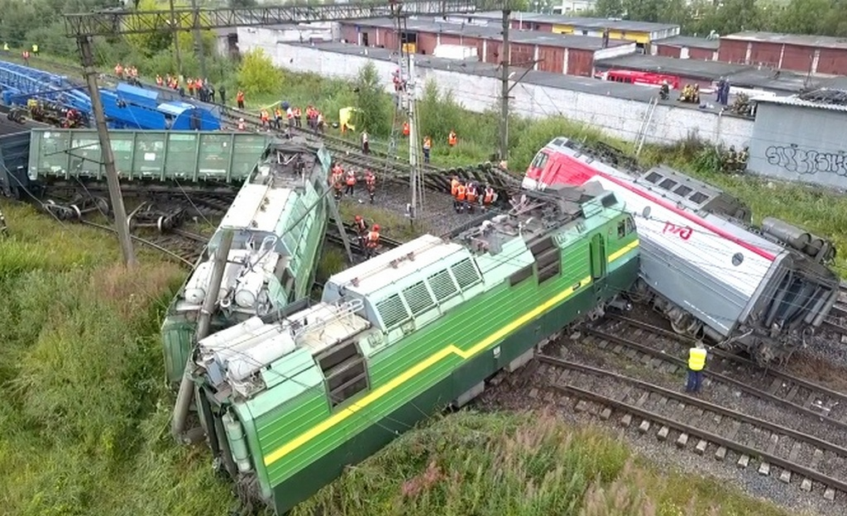
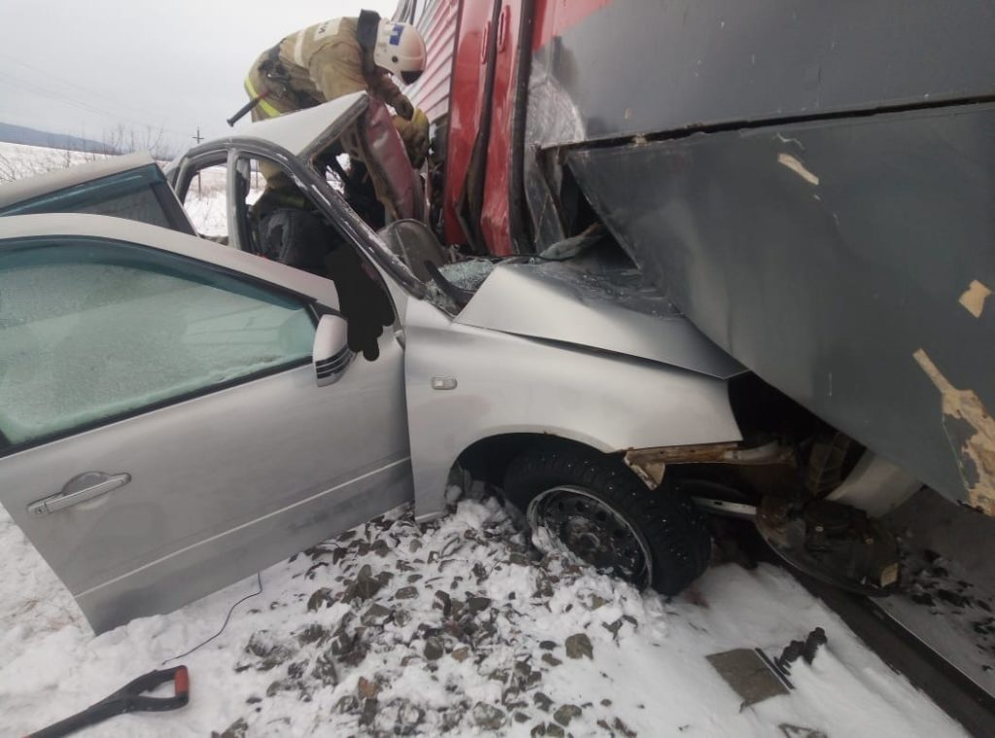
Последствия совершения диверсионно-террористических актов на железной дороге
Крушение
пассажирского
поезда
Столкновение
поездов
ДТП
на ж.д. переездах
Направлено обращение в центральный аппарат ОАО «РЖД»

Slide 10
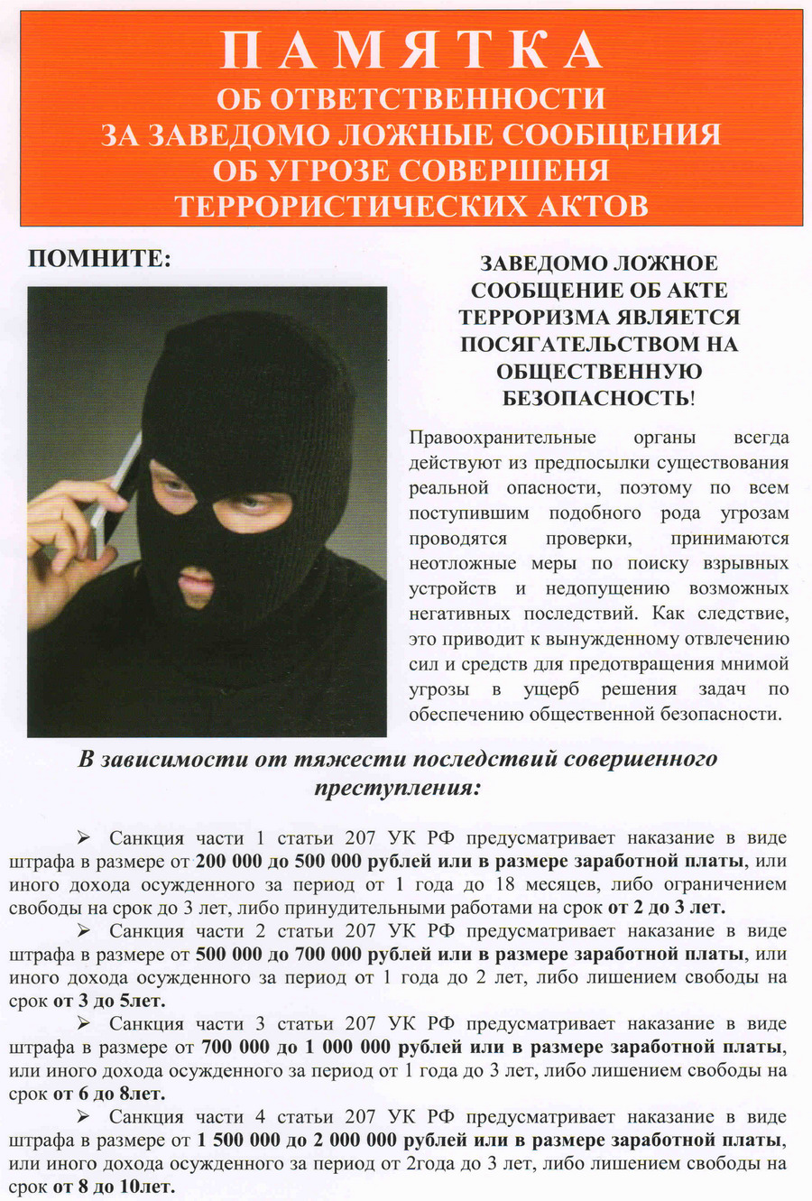

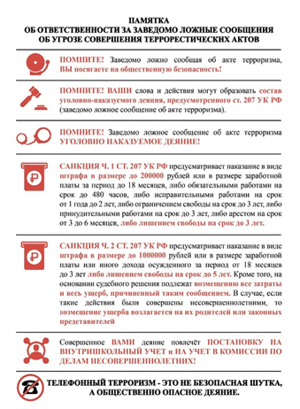
Статья 207 УК РФ
«Заведомо ложное сообщение об акте терроризма»

Slide 11
Спасибо за внимание!
Северная железная дорога
150003, Россия, Ярославль, Волжская наб., 59
тел./факс: +7 (4852) 79-44-00
szd.rzd.ru
Пожалуйста, не распечатывайте эту презентацию без необходимости.
Позаботьтесь о природе!

